Slide 1
THỨ BA NGÀY 7 TRONG TUẦN BÁT NHẬT GIÁNG SINH

Slide 3
Ca Nhập Lễ Trời Hân Hoan 2 Lm. Kim Long

Slide 4
Đk: Trời hân hoan đất tưng bừng vui ca. Này giờ Con Chúa Đấng Cứu Tinh đã sinh ra. Từ non cao tới khơi ngàn bao la, người người hoan chúc đón tin vui thái hòa.

Slide 5
Tk: Thời gian qua nhân trần luôn ngóng trông. Lời Giao Ước vẫn âm vang trong muôn lòng. Cùng nguyện xin sương trời tỏa khắp nơi. Và mây mưa Đấng Cứu tinh cho đời.

Slide 6
Đk: Trời hân hoan đất tưng bừng vui ca. Này giờ Con Chúa Đấng Cứu Tinh đã sinh ra. Từ non cao tới khơi ngàn bao la, người người hoan chúc đón tin vui thái hòa.

Slide 8
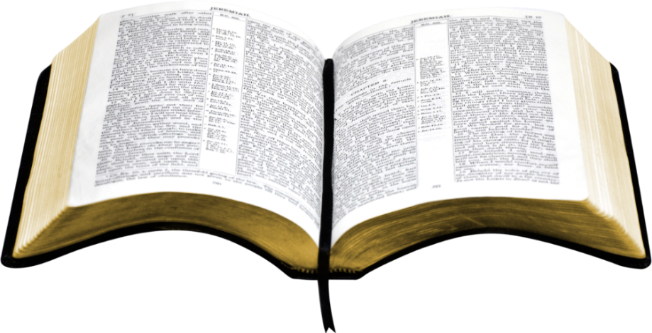
Bài đọc 1:
Anh em nhận được dầu do tự Đấng Thánh, và tất cả anh em đều được ơn hiểu biết.
Bài trích thư thứ nhất của Thánh Gioan tông đồ.

Slide 9
Đáp ca:
Tv 95, 1-2a.11-12a.12b-13 (Đ. c.11a)
Trời vui lên, đất hãy nhảy mừng.

Slide 10
Alleluia-Alleluia:
Ngôi lời đã trở nên người phàm và ở giữa chúng ta; những ai đón nhận Người, thì Người cho họ trở nên con Thiên Chúa.
Alleluia:

Slide 12
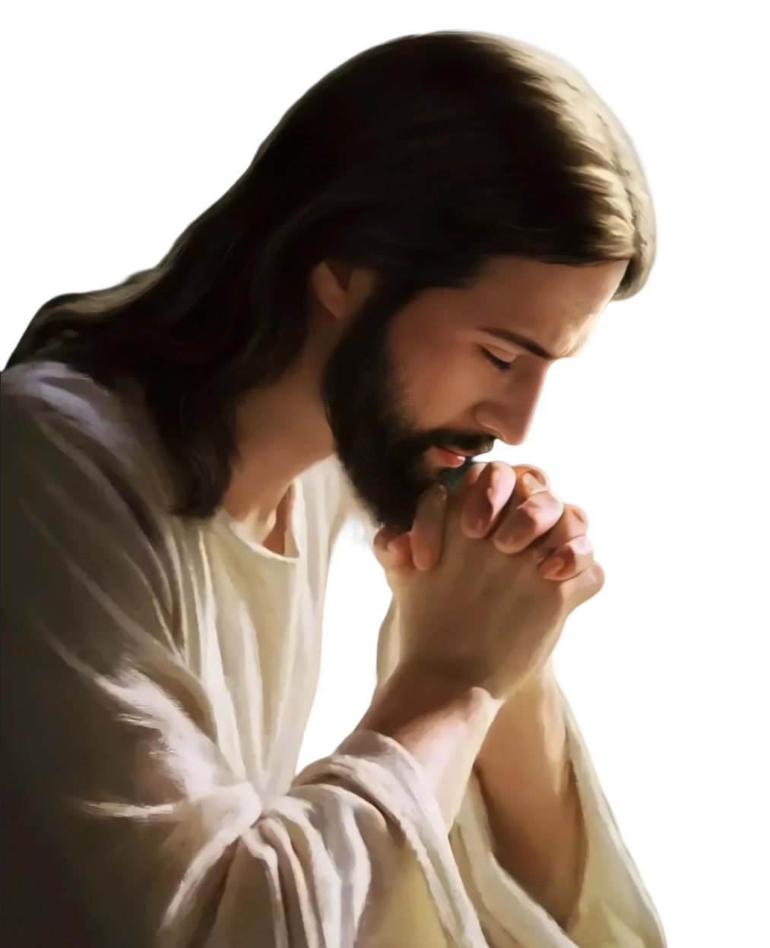
PHÚT THINH LẶNG

Slide 13
Ca Dâng Lễ
Tâm Tình
Hòa Bình
Mi Trầm

Slide 14
Tk1: Từ đồng xa mục đồng tiến về hang đá dâng lên hơi ấm bò lừa lễ dâng hơi ấm bò lừa …

Slide 15
… Trời mùa đông bừng lên ánh sáng hy vọng. Ngôi Hai giáng sinh giữa đồng làm người đổi mới muôn lòng.

Slide 16
Đk: Với bánh rượu con dâng Ngài này đây tấm lòng thành kính. Với bánh rượu con dâng Ngài này đây tâm tình hòa bình.

Slide 17
Tk2: Dòng đời qua tin vui nở rộn lòng ta muôn dân muôn nước ca hòa dạt dào tình mến đậm đà …

Slide 18
… Nào về đây tình yêu nối kết đất trời. Ngôi Hai giáng sinh cứu đời cuộc đời bừng sáng tuyệt vời.

Slide 19
Đk: Với bánh rượu con dâng Ngài này đây tấm lòng thành kính. Với bánh rượu con dâng Ngài này đây tâm tình hòa bình.

Slide 21
KINH NĂM THÁNH 2025
Kính Mời Cộng Đoàn Đọc
KINH NĂM THÁNH

Slide 22
Lạy Cha trên trời/ Xin cho ơn đức tin mà Cha ban tặng chúng con/ trong Chúa Giêsu Kitô Con Cha/ và Anh của chúng con/

Slide 23
cùng ngọn lửa đức ái được thắp lên trong tâm hồn chúng con bởi Chúa Thánh Thần/

Slide 24
khơi dậy trong chúng con niềm hy vọng hồng phúc/ hướng về Nước Cha trị đến/ Xin ân sủng Cha biến đổi chúng con/

Slide 25
thành những người miệt mài vun trồng hạt giống Tin Mừng/ Ước gì những hạt giống ấy/

Slide 26
biến đổi từ bên trong nhân loại và toàn thể vũ trụ này/ trong khi vững lòng mong đợi trời mới đất mới/

Slide 27
lúc mà quyền lực Sự Dữ sẽ bị đánh bại/ và vinh quang Cha sẽ chiếu sáng muôn đời/

Slide 28
Xin cho ân sủng của Năm Thánh này/ khơi dậy trong chúng con/ là Những Người Lữ Hành Hy Vọng/

Slide 29
niềm khao khát kho tàng ở trên trời/ đồng thời cũng làm lan tỏa trên khắp thế giới/

Slide 30
niềm vui và sự bình an của Đấng Cứu Chuộc chúng con/

Slide 31
Xin tôn vinh và ngợi khen Cha là Thiên Chúa chúng con/ Cha đáng chúc tụng mãi muôn đời. Amen.

Slide 32
PHÚT THINH LẶNG

Slide 34
Ca Kết Lễ Tạ Ơn Chúa Với Mẹ Thy Yên

Slide 35
Đk: Chúng con xin tạ ơn Chúa uy quyền toàn năng. Tình yêu Chúa nào biết chi báo đền. Chúa muôn đời là Chúa, khắp vũ trụ trời đất ngàn vinh quang cao chiếu hiển trị đời đời.

Slide 36
Tk: Vì tình Chúa đã chất chứa trong trái tim Mẹ hiền, luôn trìu mến mãi cứu giúp chở che nguyện cầu …

Slide 37
… Ngàn phúc ân vẫn nhờ Mẹ, ngàn khổ đau cũng nhờ Mẹ. Nhờ Mẹ thương dâng Chúa trót đời tạ ơn.

Slide 38
Đk: Chúng con xin tạ ơn Chúa uy quyền toàn năng. Tình yêu Chúa nào biết chi báo đền. Chúa muôn đời là Chúa, khắp vũ trụ trời đất ngàn vinh quang cao chiếu hiển trị đời đời.

